Slide 1
第六章 语法制导的翻译

Slide 2
语义分析
语义分析阶段计算编译过程所需要的附加信息，包括一些上下文无关文法不能处理的部分。
语义分析包括构造符号表、类型检查等等。
但不同语言在语义上差别很大，不像前面阶段那样具有简单有效的数学工具。
现代编译器的语义分析一般还包括代码翻译，翻译的过程就是对语法树进行遍历的过程。对于遵循语法制导语义原理的语言，属性文法是一个可行的方案。

Slide 3
语法制导翻译的基本思想
将语言结构的语义以属性(attribute)的形式赋予代表此结构的文法符号。
而属性的计算以语义规则(semantic rules)的形式赋予由文法符号组成的产生式。
在语法分析推导或归约的每一步骤中，通过语义规则实现对属性的计算，以达到对语义的处理。
换句话说就是：为每一个产生式配上语义规则并且在适当的时候执行这些规则。

Slide 4
语法制导翻译的基本思想
当归约（或推导）到某个产生式时，除了按照产生式进行相应的代换之外(语法分析)，还要按照产生式所对应的语义规则执行相应的语义动作，如计算表达式、查填符号表、产生中间代码(语义分析)等等。
语法制导翻译是目前最常用的语义分析技术。
语法分析 | 建立语法分析树
语义分析 | 遍历语法分析树
语法制导翻译 | 建立与遍历同时完成

Slide 5
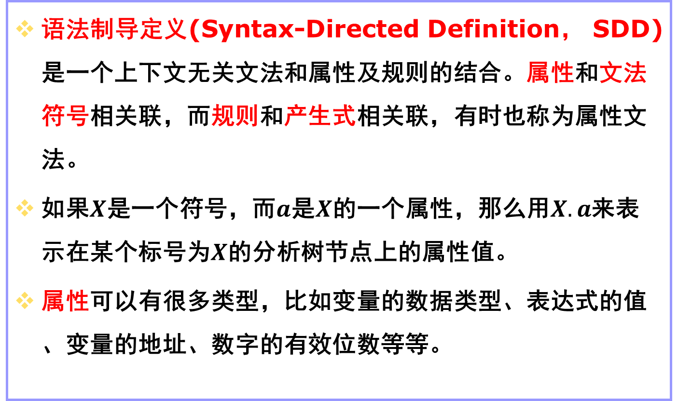
语法制导定义
语法制导定义(Syntax-Directed Definition， SDD)是一个上下文无关文法和属性及规则的结合。属性和文法符号相关联，而规则和产生式相关联，有时也称为属性文法。
如果$X$是一个符号，而$a$是$X$的一个属性，那么用$X.a$来表示在某个标号为$X$的分析树节点上的属性值。
属性可以有很多类型，比如变量的数据类型、表达式的值、变量的地址、数字的有效位数等等。

Slide 6
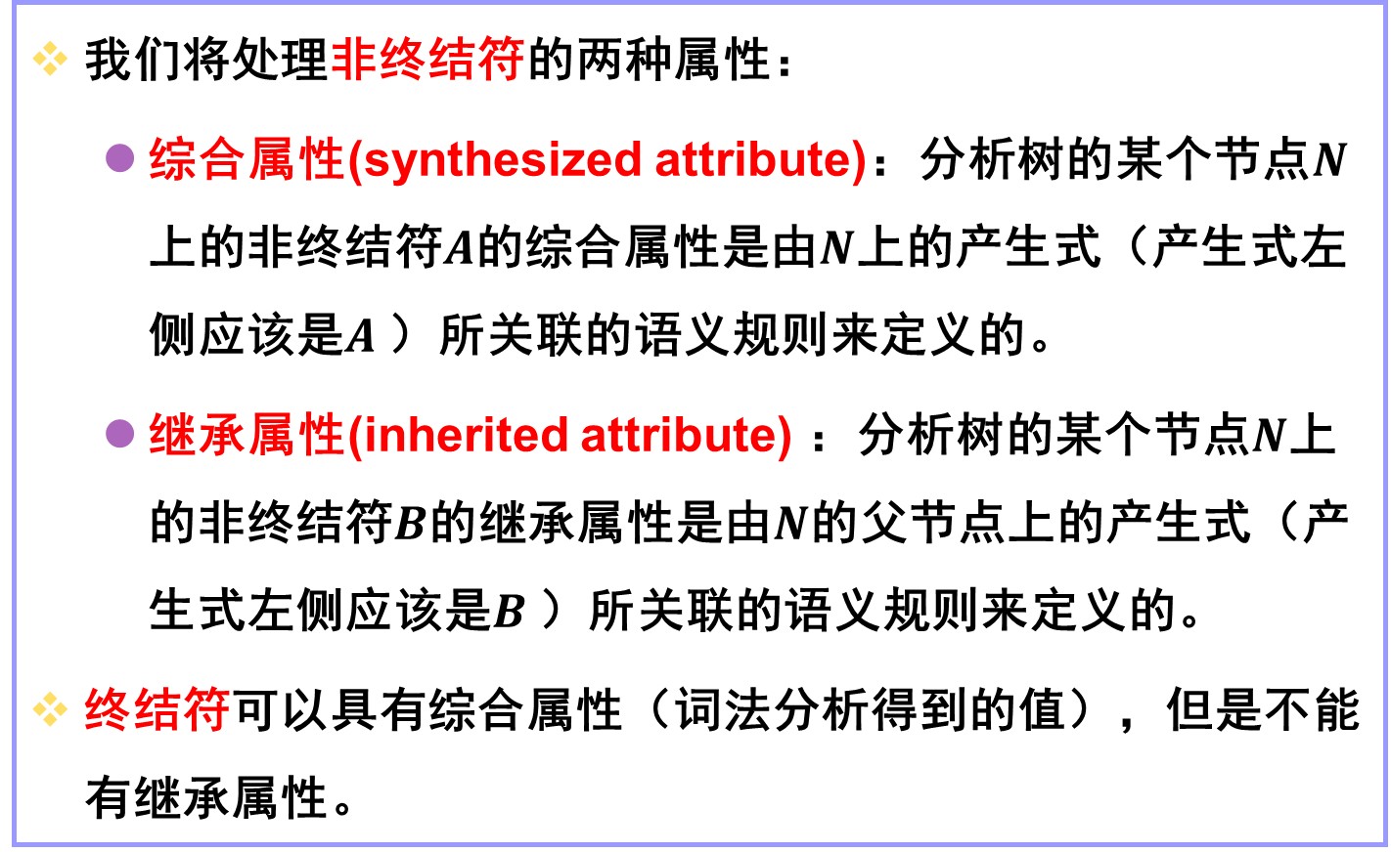
属性
我们将处理非终结符的两种属性：
综合属性(synthesized attribute)：分析树的某个节点$N$上的非终结符$A$的综合属性是由$N$上的产生式（产生式左侧应该是$A$）所关联的语义规则来定义的。
继承属性(inherited attribute) ：分析树的某个节点$N$上的非终结符$B$的继承属性是由$N$的父节点上的产生式（产生式左侧应该是$B$）所关联的语义规则来定义的。
终结符可以具有综合属性（词法分析得到的值），但是不能有继承属性。

Slide 7

示例
一般将属性文法写成表格形式，每个文法规则用属性等式的集合或者相应规则的语义规则列出。
下面给出简单算术表达式文法的$SDD$，它对以$n$结束的表达式求值。

Slide 8
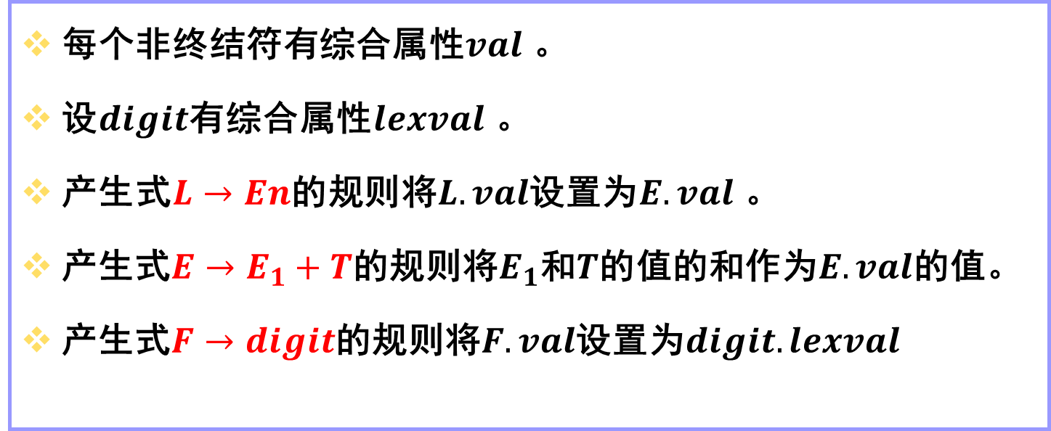
示例
每个非终结符有综合属性$val$ 。
设$digit$有综合属性$lexval$ 。
产生式$L→En$的规则将$L.val$设置为$E.val$ 。
产生式$E→E_{1}+T$的规则将$E_{1}$和$T$的值的和作为$E.val$的值。
产生式$F→digit$的规则将$F.val$设置为$digit.lexval$

Slide 9

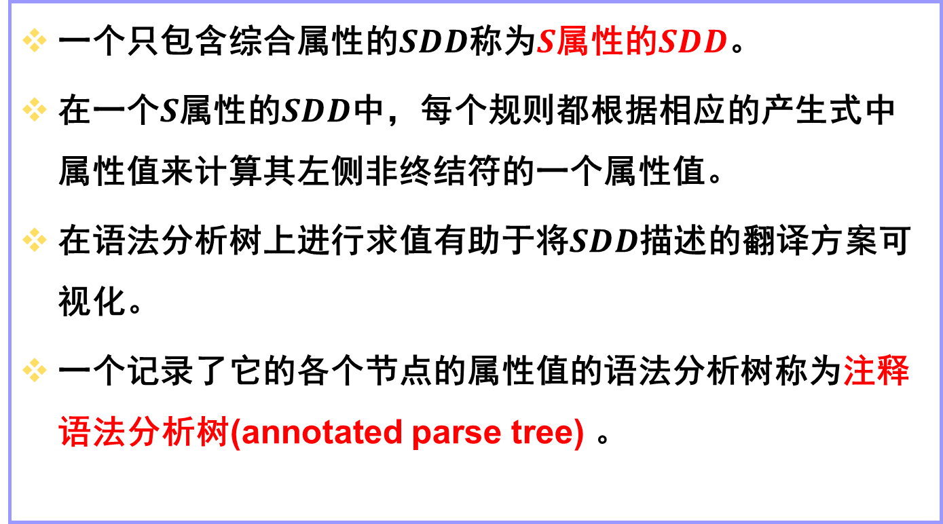
对$SDD$求值
一个只包含综合属性的$SDD$称为$S$属性的$SDD$。
在一个$S$属性的$SDD$中，每个规则都根据相应的产生式中属性值来计算其左侧非终结符的一个属性值。
在语法分析树上进行求值有助于将$SDD$描述的翻译方案可视化。
一个记录了它的各个节点的属性值的语法分析树称为注释语法分析树(annotated parse tree) 。

Slide 10

注释语法分析树
串$3∗5+4n$的注释语法
分析树如下：

Slide 11
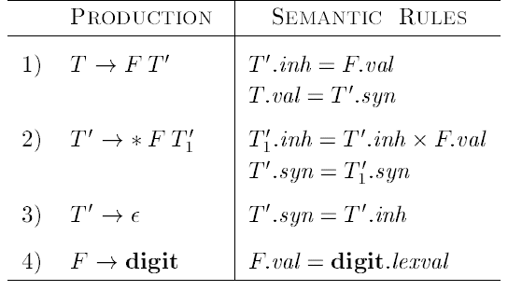

同时具有继承属性和综合属性的$SDD$
综合属性的值是由自己或者子结点的某些属性值来决定的。
继承属性的值是由此结点的父结点和兄弟结点的某些属性值来决定的。

Slide 12
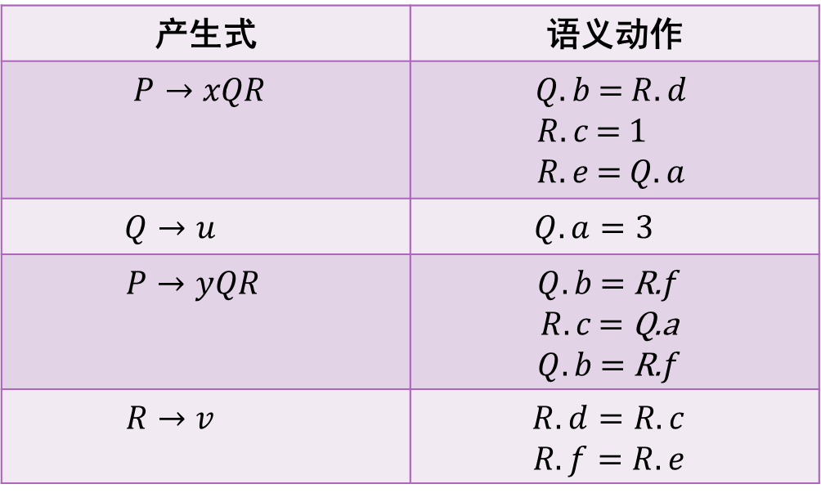
练习
求下列语法制导定义中的综合属性集和继承属性集。
产生式 | 语义动作
$$P→xQR$$ | $$Q.b \text{=} R.d$$ $$R.c \text{=} 1$$ $$R.e \text{=} Q.a$$
$$Q→u$$ | $$Q.a=3$$
$$P→yQR$$ | $$Q.b \text{=} \text{R}\text{.}f$$ $$R.c \text{=} \text{Q}\text{.}\text{a}$$ $$Q.b \text{=} \text{R}\text{.}f$$
$$R→v$$ | $$R.d=R.c$$ $$R.f=R.e$$

Slide 13
对$SDD$求值
在对某个节点的属性求值前， 需要先计算出这个属性值所依赖的所有的属性值，这导致求值需要遵循一定的顺序。
对于综合属性，可以按照任何自底向上的顺序进行求值计算。
对同时具有继承和综合属性的，求值顺序更为复杂。

Slide 14

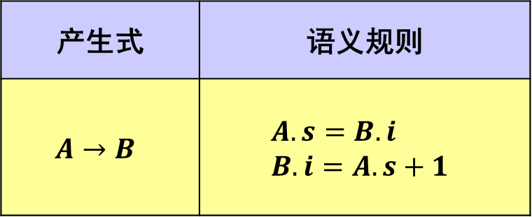
对$SDD$求值
考虑非终结符$A$和$B$，它们分别有综合属性$A.s$和继承属性$B.i$，同时它们的产生式和规则如下：
这些规则是循环定义的。属性之间的
对应关系如右图：
产生式 | 语义规则
$$A→B$$ | $$A.s=B.i$$ $$B.i=A.s+1$$

Slide 15
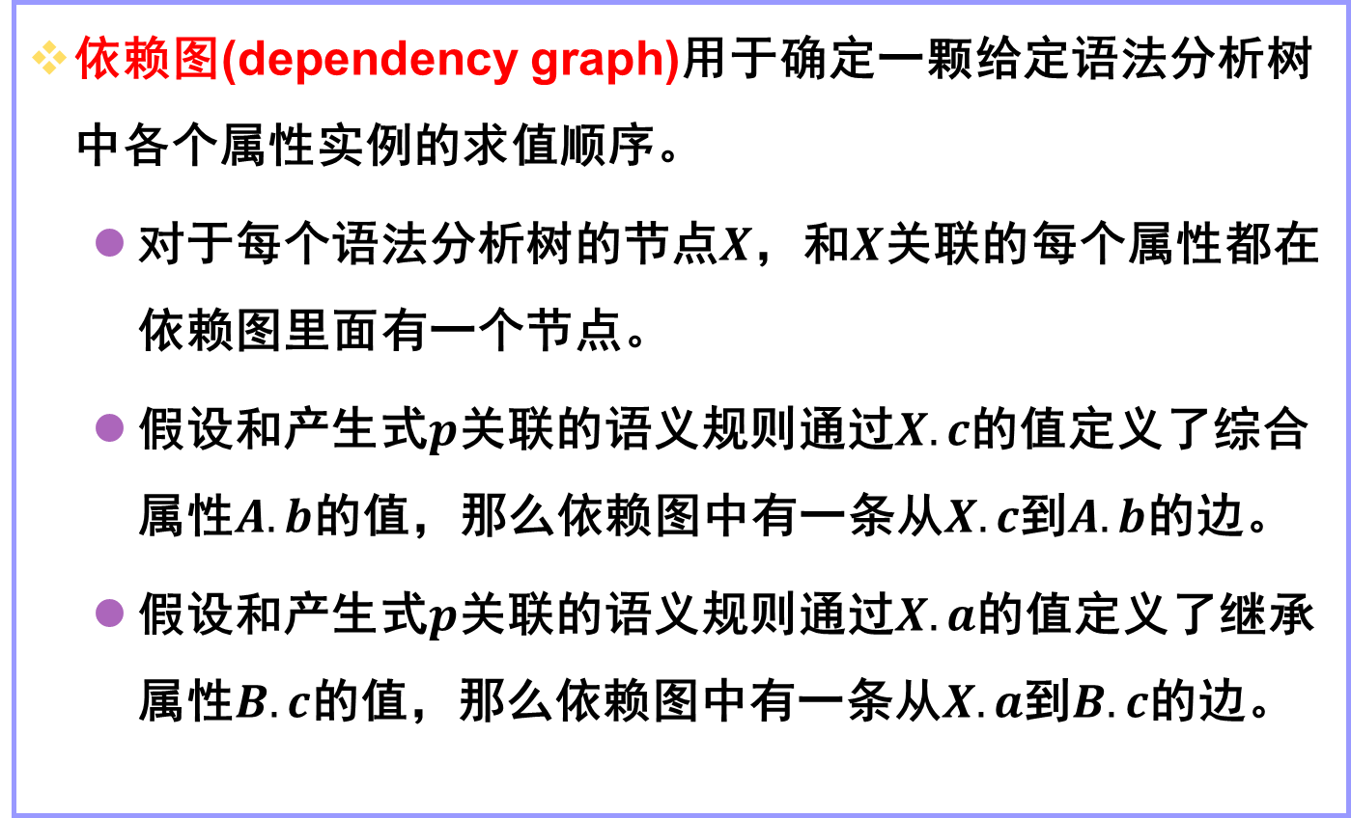
依赖图
依赖图(dependency graph)用于确定一颗给定语法分析树中各个属性实例的求值顺序。
对于每个语法分析树的节点$X$，和$X$关联的每个属性都在依赖图里面有一个节点。
假设和产生式$p$关联的语义规则通过$X.c$的值定义了综合属性$A.b$的值，那么依赖图中有一条从$X.c$到$A.b$的边。
假设和产生式$p$关联的语义规则通过$X.a$的值定义了继承属性$B.c$的值，那么依赖图中有一条从$X.a$到$B.c$的边。

Slide 16
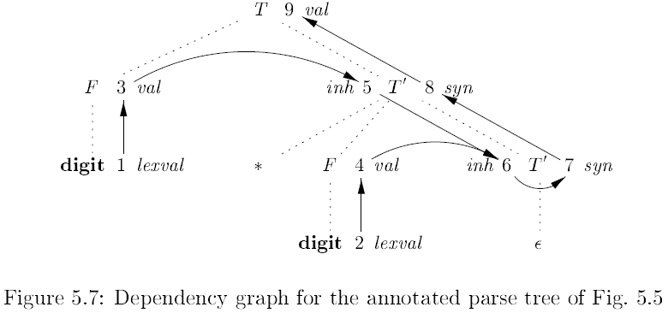
依赖图示例

Slide 17
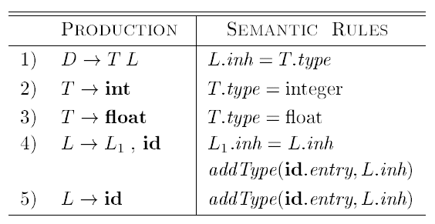

示例
考虑文法如下：
$D→T L$
$T→int | float$
$L→L, id| id$
给出属性文法如下，为串$float id1, id2,id3$画出依赖图。

Slide 18
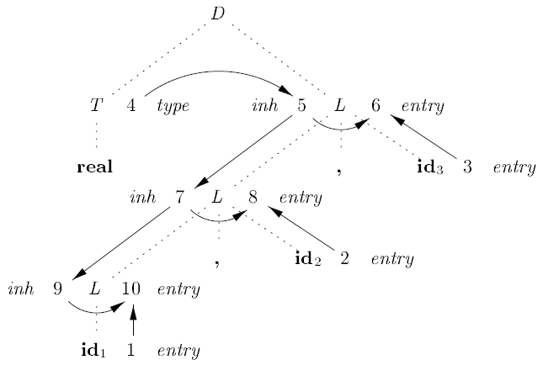
依赖图示例

Slide 19
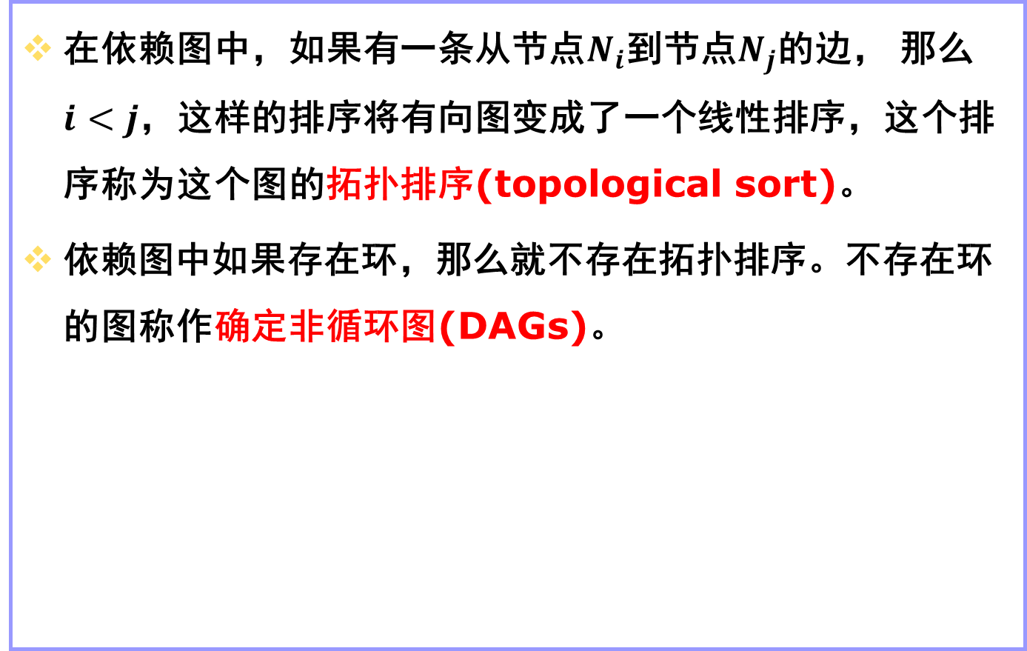
拓扑排序
在依赖图中，如果有一条从节点$N_{i}$到节点$N_{j}$的边， 那么$i<j$，这样的排序将有向图变成了一个线性排序，这个排序称为这个图的拓扑排序(topological sort)。
依赖图中如果存在环，那么就不存在拓扑排序。不存在环的图称作确定非循环图(DAGs)。

Slide 20
拓扑排序
对下面的图来说，一种拓扑排序是1、2、3、4、5、6、7、8、9。
也可以是：1、3、5、2、4、6、7、8、9。

Slide 21
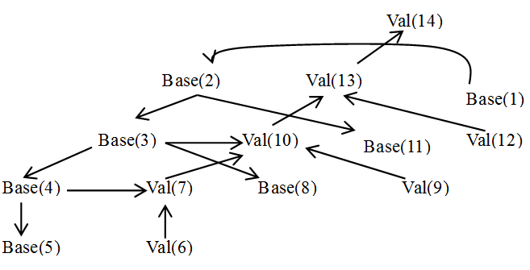
拓扑排序
请给出下图的拓扑排序。

Slide 22
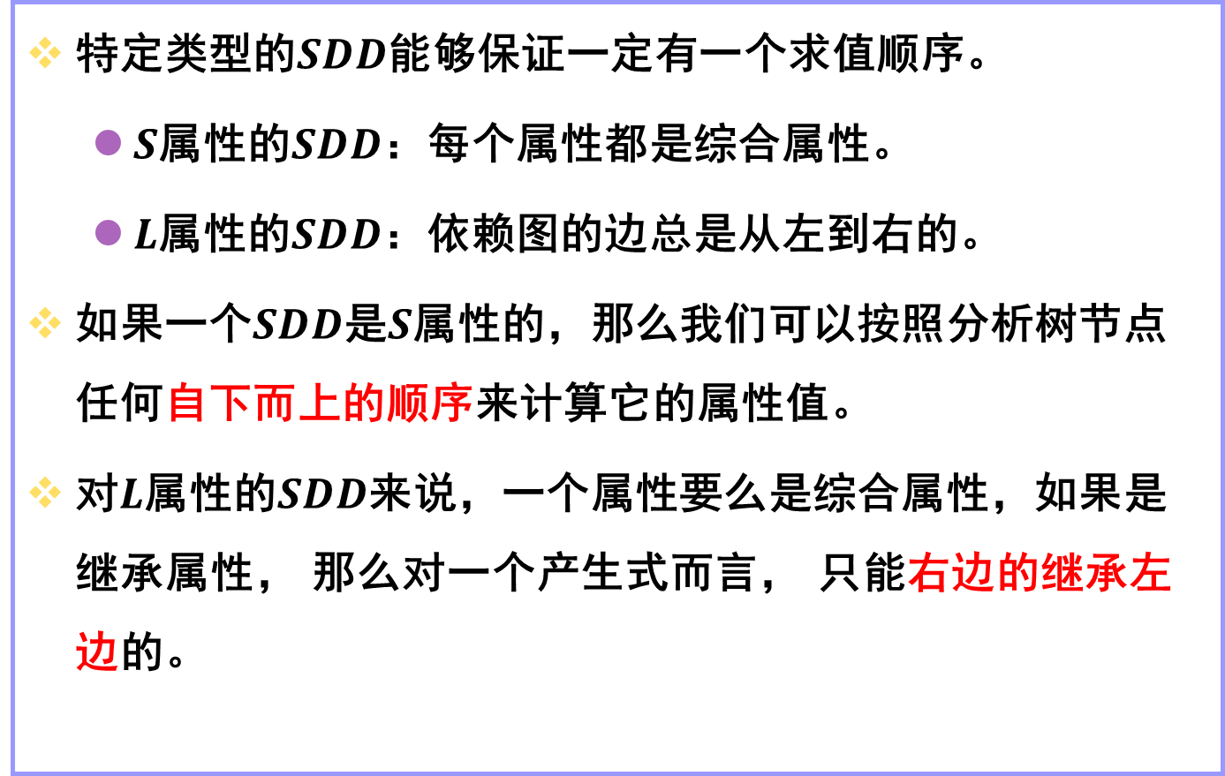
属性求值顺序
特定类型的$SDD$能够保证一定有一个求值顺序。
$S$属性的$SDD$：每个属性都是综合属性。
$L$属性的$SDD$：依赖图的边总是从左到右的。
如果一个$SDD$是$S$属性的，那么我们可以按照分析树节点任何自下而上的顺序来计算它的属性值。
对$L$属性的$SDD$来说，一个属性要么是综合属性，如果是继承属性， 那么对一个产生式而言， 只能右边的继承左边的。

Slide 23
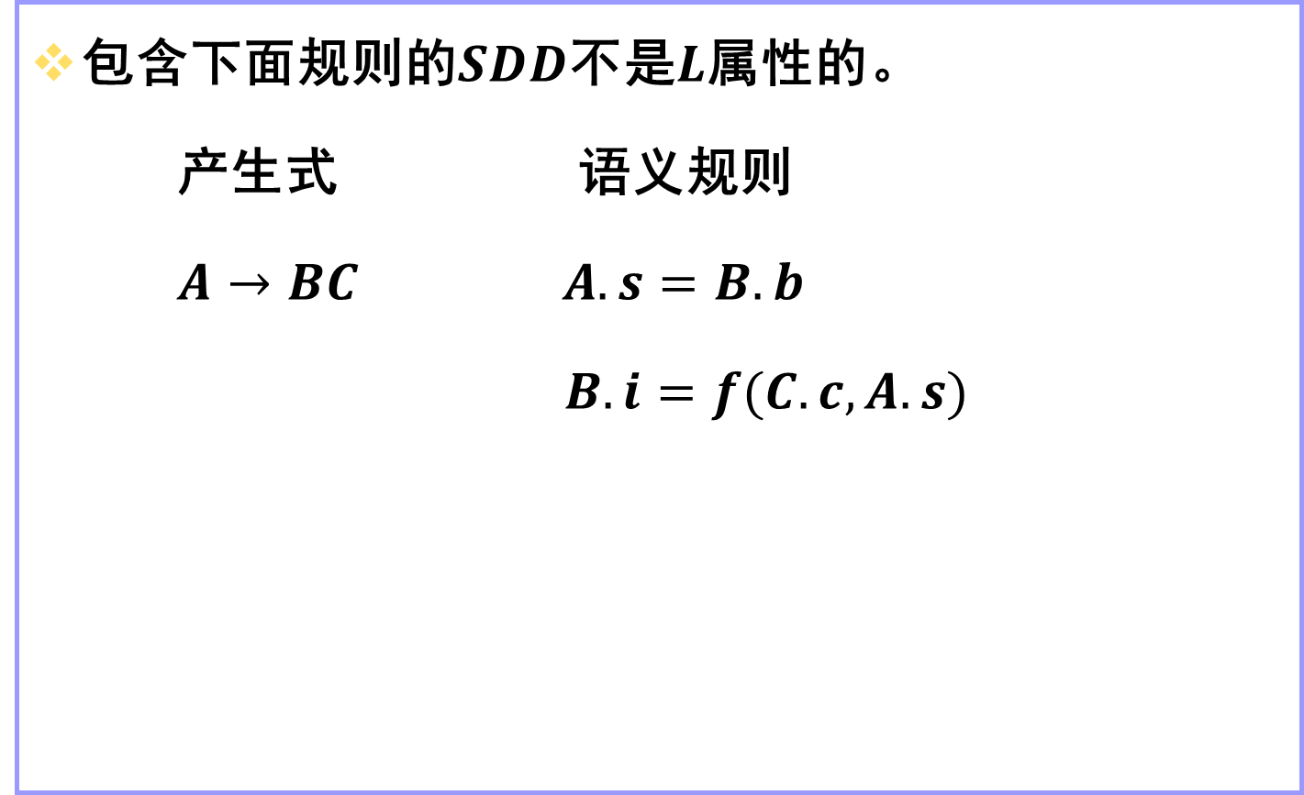
示例
包含下面规则的$SDD$不是$L$属性的。
产生式 语义规则
$A→BC$ $A.s=B.b$
$B.i=f(C.c, A.s)$

Slide 24
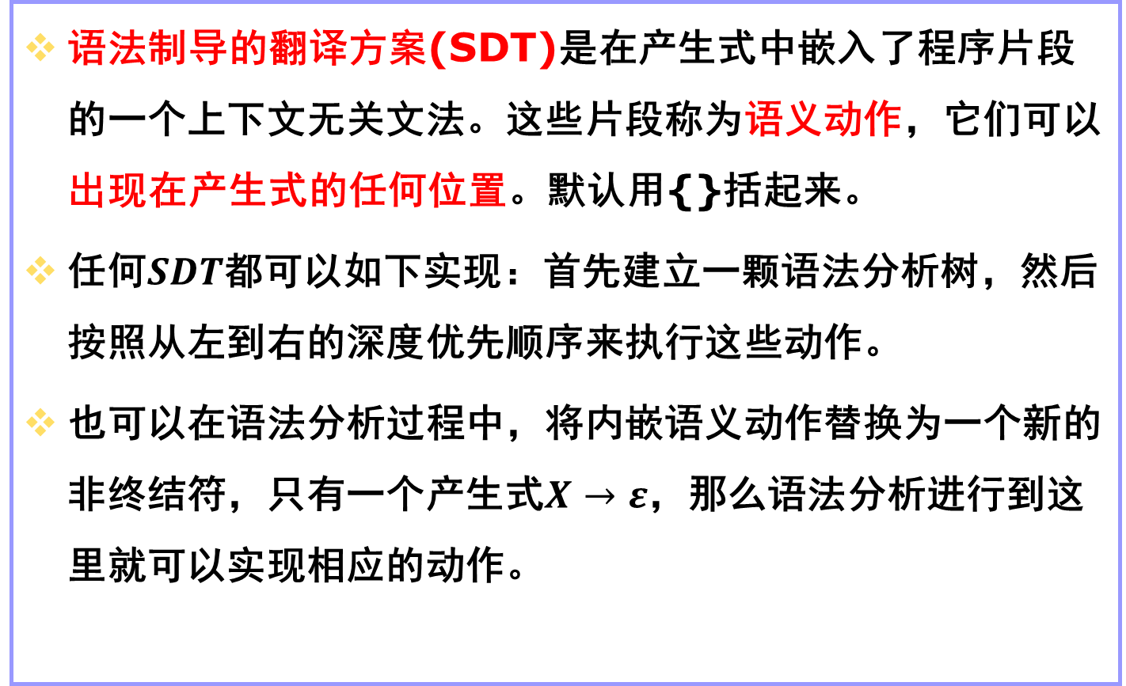
语法制导的翻译方案
语法制导的翻译方案(SDT)是在产生式中嵌入了程序片段的一个上下文无关文法。这些片段称为语义动作，它们可以出现在产生式的任何位置。默认用{}括起来。
任何$SDT$都可以如下实现：首先建立一颗语法分析树，然后按照从左到右的深度优先顺序来执行这些动作。
也可以在语法分析过程中，将内嵌语义动作替换为一个新的非终结符，只有一个产生式$X→ε$，那么语法分析进行到这里就可以实现相应的动作。

Slide 25
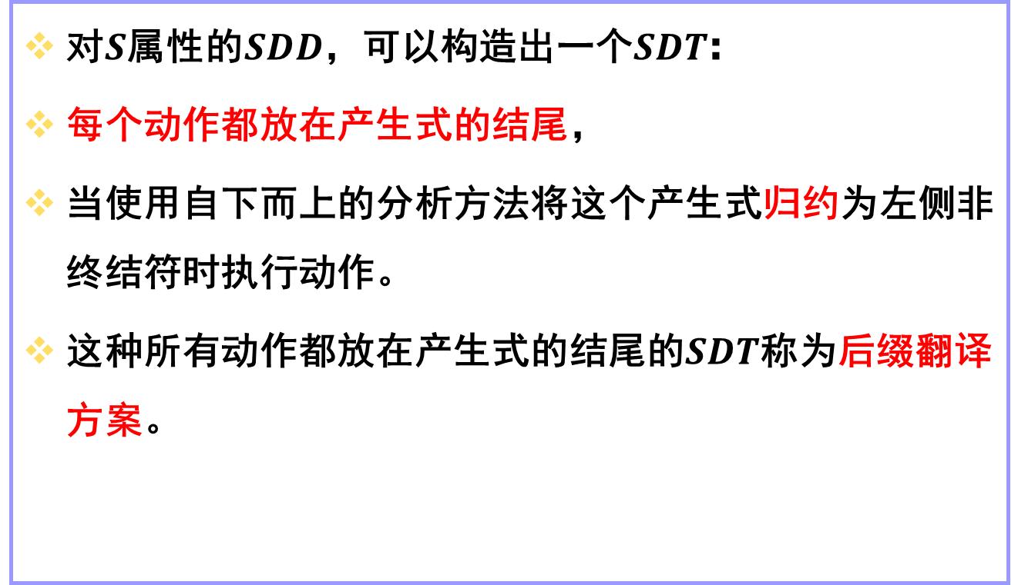
后缀翻译方案
对$S$属性的$SDD$，可以构造出一个$SDT$:
每个动作都放在产生式的结尾，
当使用自下而上的分析方法将这个产生式归约为左侧非终结符时执行动作。
这种所有动作都放在产生式的结尾的$SDT$称为后缀翻译方案。

Slide 26
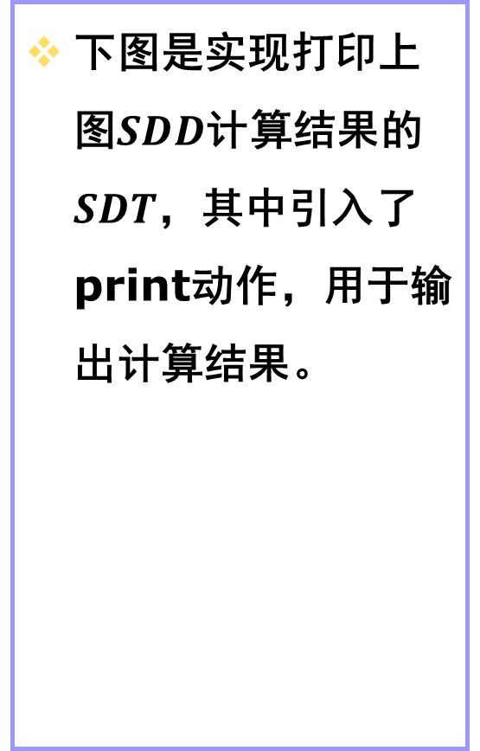
后缀翻译方案示例
下图是实现打印上图$SDD$计算结果的$SDT$，其中引入了print动作，用于输出计算结果。

Slide 27
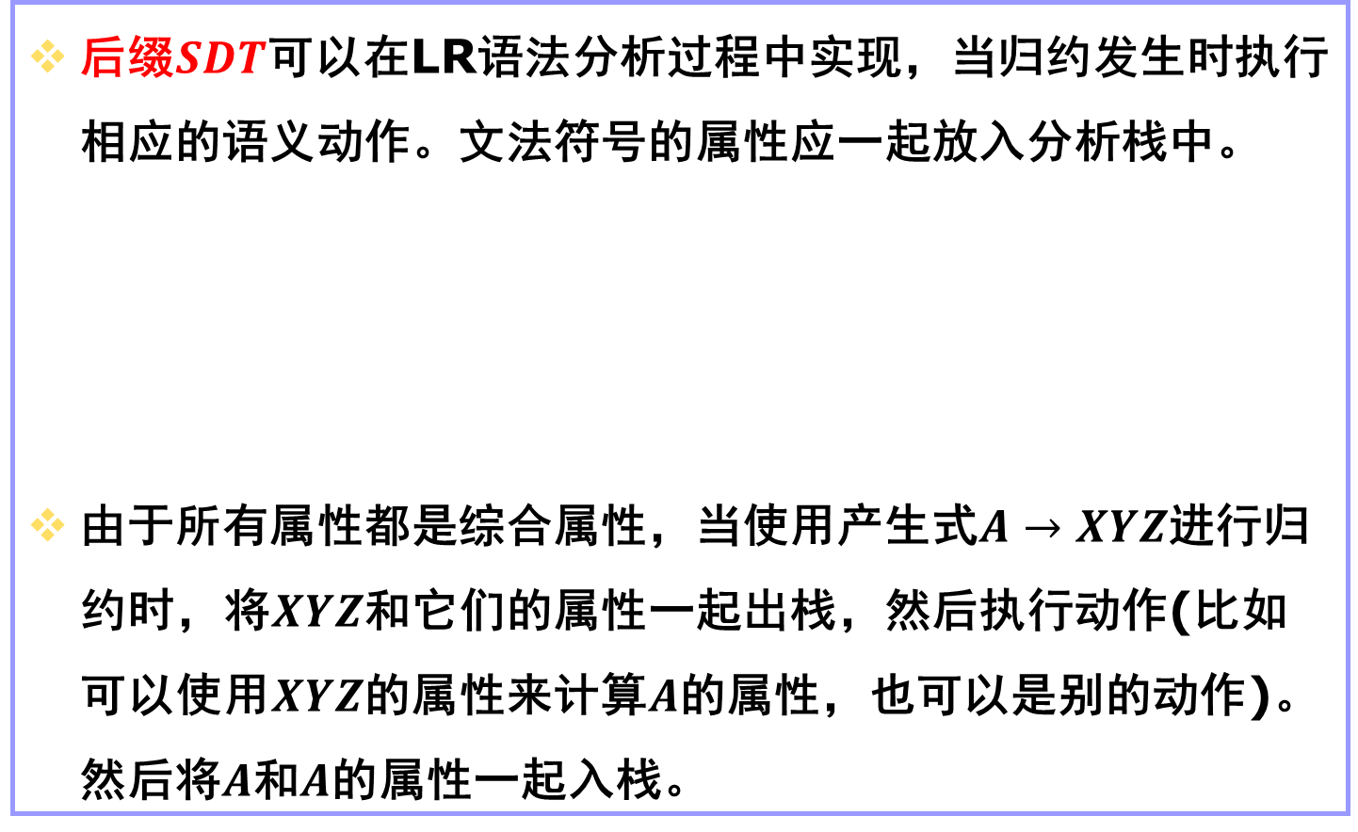
后缀翻译方案的分析栈实现
后缀$SDT$可以在LR语法分析过程中实现，当归约发生时执行相应的语义动作。文法符号的属性应一起放入分析栈中。
由于所有属性都是综合属性，当使用产生式$A→XYZ$进行归约时，将$XYZ$和它们的属性一起出栈，然后执行动作(比如可以使用$XYZ$的属性来计算$A$的属性，也可以是别的动作)。然后将$A$和$A$的属性一起入栈。

Slide 28

示例
下面的$SDD$是$L$属性的。

Slide 29

后缀翻译方案的分析栈实现
将前面的$SDT$中的动作改为显式操作分析栈的方式如下。

Slide 30
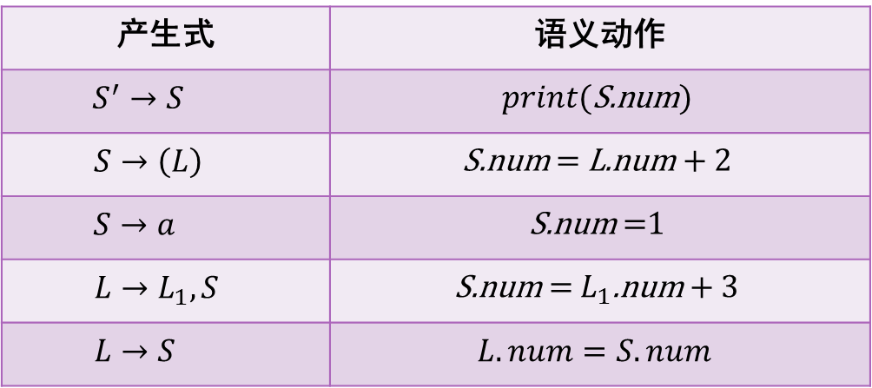
示例
文法G(S)及其语法制导翻译定义如下：
若输入为( a,( a))，且采用自底向上的分析方法，请给出输出。
产生式 | 语义动作
$$S^{′}→S$$ | $$print(\text{S}\text{.}\text{num}\text{)}$$
$S→\left(L\right)$ | $$\text{S}\text{.}\text{num} \text{=} \text{L}\text{.}\text{num}\text{ + 2}$$
$$S→a$$ | $$\text{S}\text{.}\text{num} \text{=}\text{1}$$
$$L→L_{1},S$$ | $$\text{S}\text{.}\text{num} \text{=} L_{1}\text{.}\text{num}\text{ + 3}$$
$$L→S$$ | $$L.num=S.num$$

Slide 31
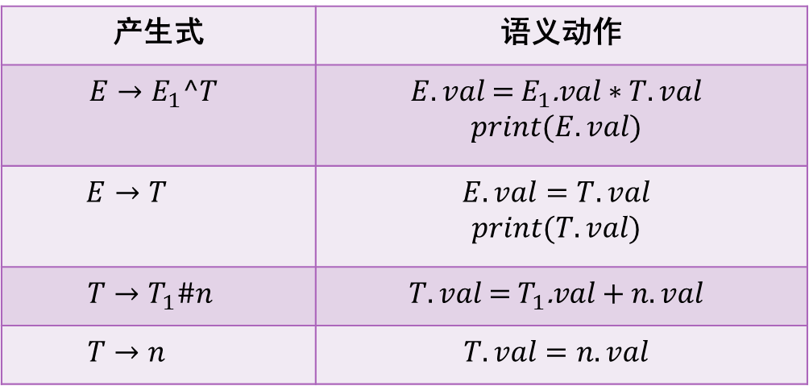
练习
文法G(E)及其语法制导翻译如下：
若输入为3^5#4，且采用自底向上的分析方法，请给出输出。
产生式 | 语义动作
$$E→E_{1}^T$$ | $$E.val \text{=} E_{1}\text{.}val \text{∗ }T.val$$ $$print(E.val\text{)}$$
$$E→T$$ | $$E.val=T.val$$ $$print(T.val\text{)}$$
$$T→T_{1}\#n$$ | $$T.val \text{=} T_{1}\text{.}val \text{+ }n.val$$
$$T→n$$ | $$T.val=n.val$$

